Slide 1
Adversarial Multi-Criteria Learning for Chinese Word Segmentation
Xinchi Chen (Fudan University)
Advisors: Prof. Xuanjing Huang
Prof. Xipeng Qiu
Direction: Natural Language Processing
Notes:
大家好，今天我给大家分享一篇今年ACL的Outstanding Paper，文章的标题是用于中文分词的对抗、多评价标准的学习。这篇文章来自复旦大学NLP实验室

Slide 2

What is Chinese word segmentation (CWS) ?
中国官员应邀到美国开会
中国/官员/应邀/到/美国/开会
大学生活好，还是中学生活好
大学/生活/好，还是/中学/生活/好
如果你饿了，我就下面给你吃
如果/你/饿/了，我/就/下/面/给/你/吃
Notes:
我们知道中文不同于英语，英语会用空格分隔开，汉子是紧挨着的，所以需要把汉子按照词分隔开

Slide 3
Why CWS is important?
Text classification
IR
Translation
QA
……
Notes:
中文分词非常重要，基本是所有NLP任务都会用到的一项基础工具。比如。。

Slide 4
Why CWS is hard?
Out-of-Vocabulary
人名、地名、机构名、网名等
Disambiguate
这样/的/人/才能/经受住/考验
这样/的/人才/能/经受住/考验
Evaluation
不同语料库有不同标准，分词力度不一样
北京/市 北京市
Notes:
同时，中文分词也比较困难。主要有三点原因：首先是OOV的问题。。其次是歧义性的问题，就是一句话会有多种分法，比如：。。。最后一点是评价标准的问题，现在有多种类型的语料，而每种类型语料都有不同评价标准，以及它们的分词力度都不一样。

Slide 5
基于统计的分词
基于词的方法
基于字的序列标注方法¹
基于词和基于字的方法的结合
1. N. Xue. 2003. Chinese word segmentation as character tagging. Computational Linguistics and Chinese Language Processing 8(1):29–48.
Notes:
分词方法有两种大类。一种是基于语言学的、另一种是基于统计的。基于统计的方法打败了基于语言学的。
基于词的方法就是：基于字典，然后找最大匹配、最小分词等等

Slide 6
基于字的序列标注方法
{B E M S}
B E B E S S B E B E B E S
大学/生活/好/，/还是/中学/生活/好
S S B M E
我/是/中国人

Slide 7
基于字的序列标注方法
{B E M S}
B E B E S S B E B E B E S
大学/生活/好/，/还是/中学/生活/好
S S B M E
我/是/中国人
Notes:
序列标注的问题可以用HMM(隐马模型)、MEMM(最大熵隐马模型)、CRF(条件随机场)等算法来实现，这也是以往的主要做法，包括网上的大部分开源工具都是这种做法

Slide 8
基于字的序列标注方法
{B E M S}
B E B E S S B E B E B E S
大学/生活/好/，/还是/中学/生活/好
S S B M E
我/是/中国人
Notes:
CRF++是一个中文分词的工具，需要人工定义特征模板

Slide 9
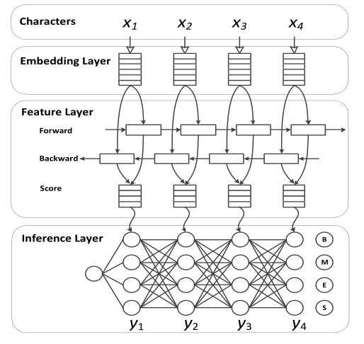
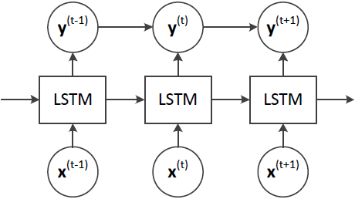
Long Short-term Neural Network based CWS [X Chen, X Qiu, C Zhu, P Liu, X Huang; EMNLP 2015]
Notes:
人们就像用神经网络来自动提取特征，就尝试用神经网络的方法来分词。
而基于神经网络的方法往往采用这种结构
第一层embedding层，第二层是神经网络层，第三层是推断层,CRF建模了两个相邻输出的概率制约关系
这是以往的工作，F值最大能达到95左右

Slide 10
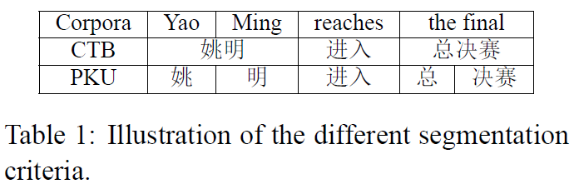
Adversarial Multi-Criteria Learning for Chinese Word Segmentation [X Chen, Zhan Shi, X Qiu, X Huang; ACL 2017]
Notes:
前面都是准备工作，现在开始进入正题。
中文分词存在不同的标准，语言学家定义了不同的标准，不同语料对同一句话的切分结果可能不一样，比如：。以前的方法都是针对单个语料进行训练，而每份语聊都耗费了很多的人力、物力，只利用单个语料的话是浪费资源。这篇Paper的思想就是同时将多份语料同时利用起来进行训练

Slide 11
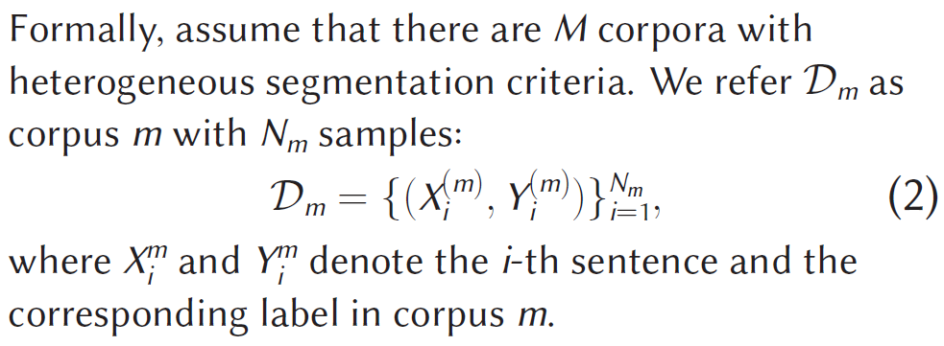
Adversarial Multi-Criteria Learning for Chinese Word Segmentation [X Chen, Zhan Shi, X Qiu, X Huang; ACL 2017]
Notes:
形式化的讲呢，就是给你M个不同标准的语料
问题定义好后，怎么解决？可以用一个字向量 + 双向 LSTM + CRF模型来训练，但不同语料有不一致的地方，所以必须考虑用一部分模块来建模它们之间的差异部分

Slide 12
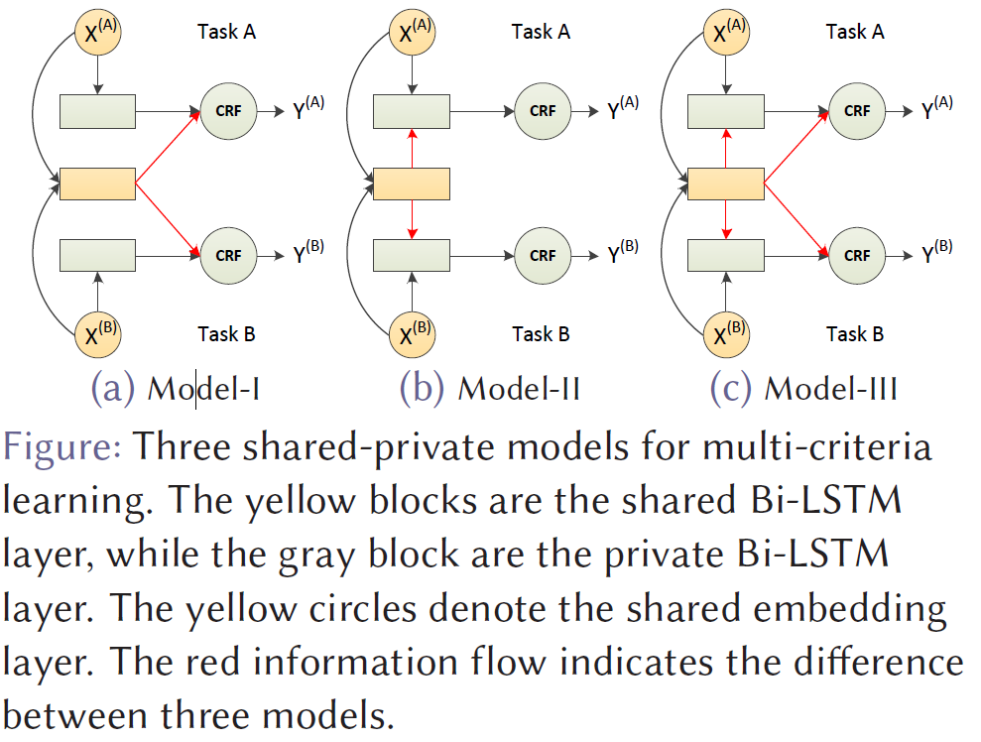
Adversarial Multi-Criteria Learning for Chinese Word Segmentation [X Chen, Zhan Shi, X Qiu, X Huang; ACL 2017]
Notes:
这篇文章提出了三种类型的模型
灰色

Slide 13
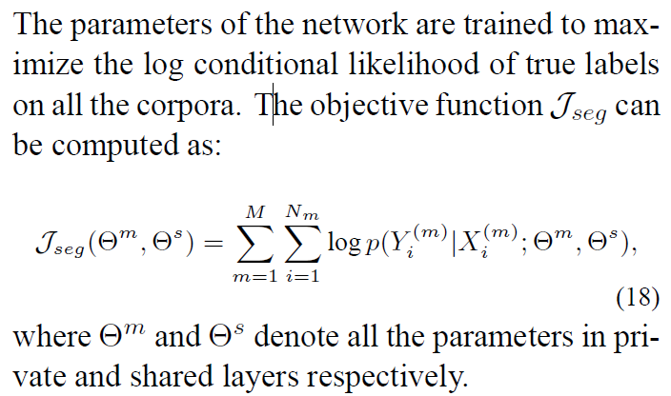
Objective function
Notes:
对数似然损失函数
到目前为止，网络结构讲完了，在这样的网络下发现7个语料库都有提升，但除了一个MSRA的有所下降，
作者分析原因是因为共享特征引入的私有特征，怎么保证共享层不混入一些私有的特征？

Slide 14
Unsupervised Domain Adaptation by Backpropagation [Yaroslav Ganin, et al.]
Domain Adaptation:
Learning a discriminative classifier or other predictor in the presence of a shift between training and test distributions is known as domain adaptation (DA)
Unsupervised Domain Adaptation
Training set of target domain is labeled?
Yes => semi-supervised domain adaptation
No => unsupervised domain annotation
Notes:
现实生活中存在这样的场景：有很多无标数据，但和这个问题很相似的问题是有标的（比如图像领域的物体识别，训练数据是白天的，现在想训练模型识别晚上的物体）。我们想训练的模型只有无标数据为target domain，有标数据是source domain。Source domain和target domain的分布是不一样、但很相似的，有个shift。

Slide 15
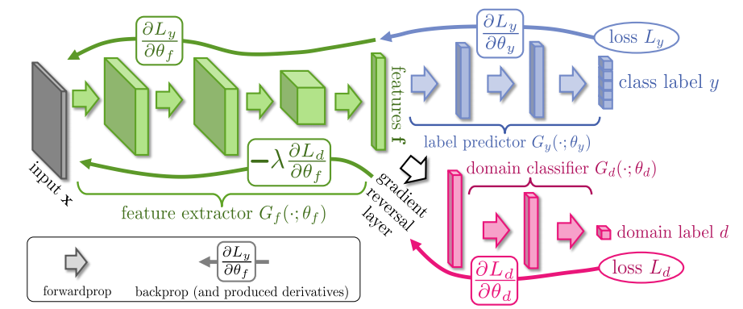
Unsupervised Domain Adaptation by Backpropagation [Yaroslav Ganin, et al.]

Slide 16
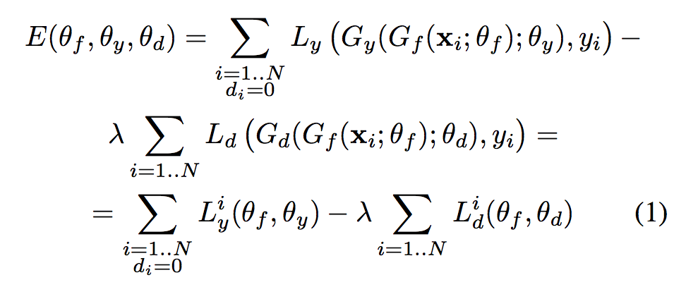
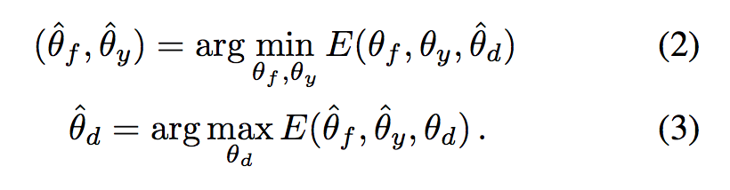
Unsupervised Domain Adaptation by Backpropagation [Yaroslav Ganin, et al.]
Loss Function

Slide 17
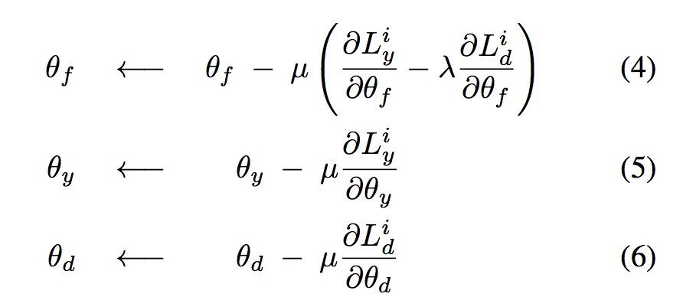
Unsupervised Domain Adaptation by Backpropagation [Yaroslav Ganin, et al.]

Slide 18
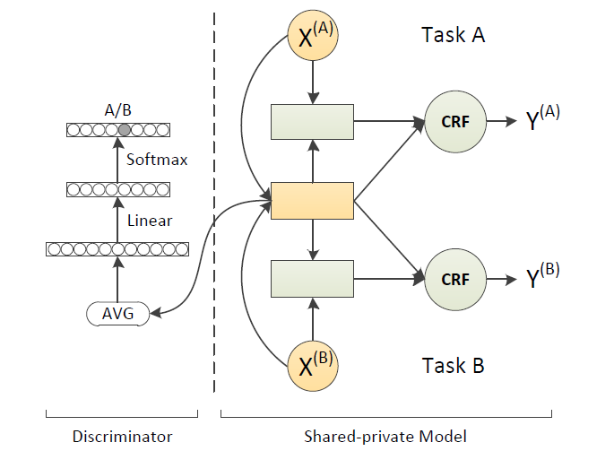
Adversarial Multi-Criteria Learning for Chinese Word Segmentation [X Chen, Zhan Shi, X Qiu, X Huang; ACL 2017]

Slide 19
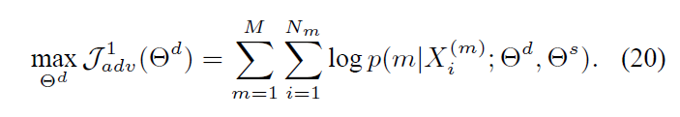

Adversarial loss function
The criterion discriminator maximizes the cross-entropy of predicted criterion distribution p( |X) and true criterion.
An adversarial loss aims to produce shared features, such that a criterion discriminator cannot reliably predict the criterion by using these shared features. Therefore, we maximize the entropy of predicted criterion distribution when training shared parameters.
Notes:
Unlike (Ganin et al., 2016), we use entropy term
instead of negative cross-entropy.

Slide 20
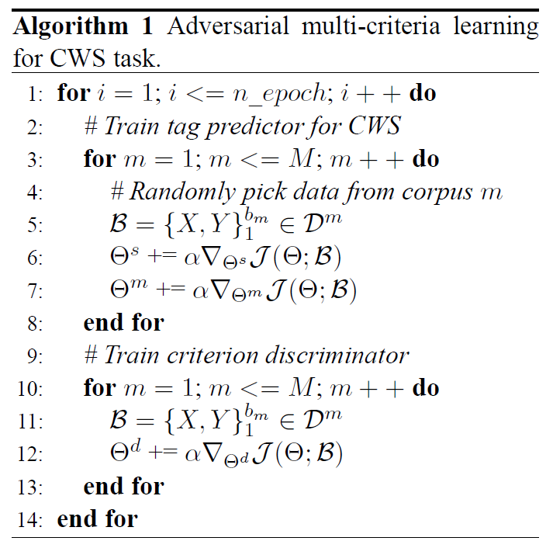
Training

Slide 21
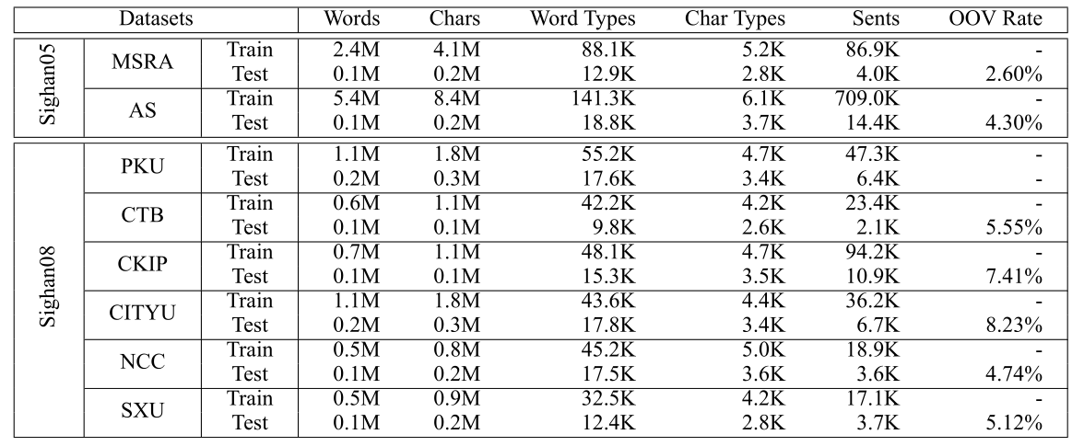
Experiments

Slide 22
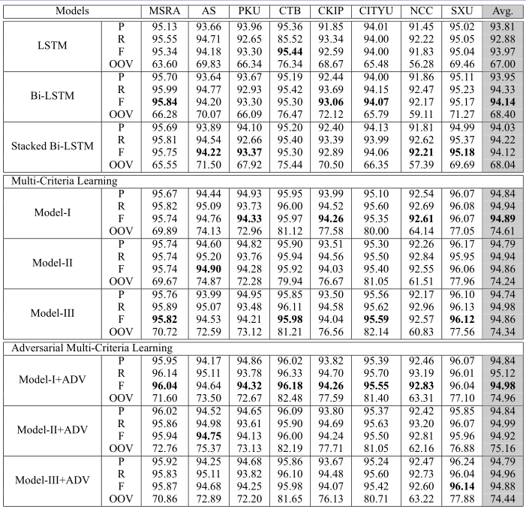
Experiments

Slide 23
Experiments

Slide 24
Experiments

Slide 25
Experiments

Slide 26
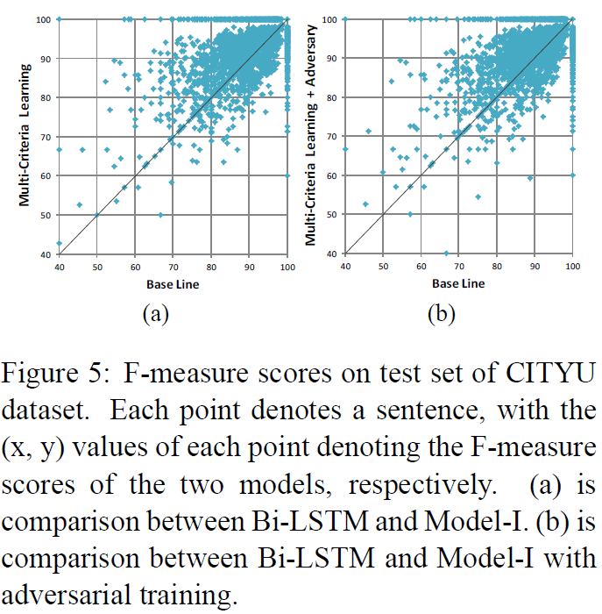
Error Analysis

Slide 27
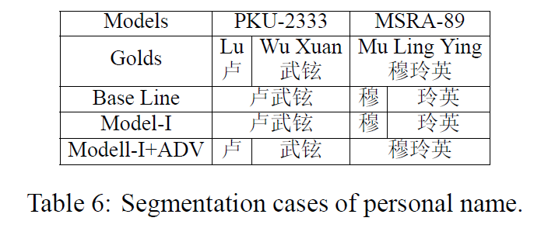
Case Study

Slide 28
Knowledge Transfer
Simplified Chinese to Traditional Chinese
Formal Texts to Informal Texts

Slide 29
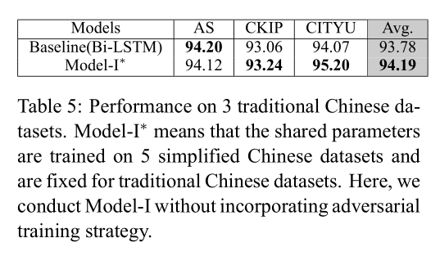
Simplified Chinese to Traditional Chinese

Slide 30
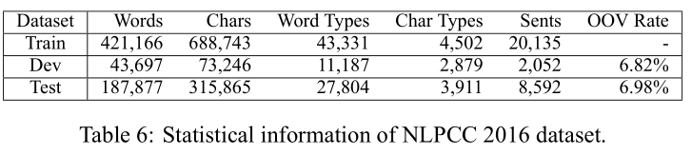
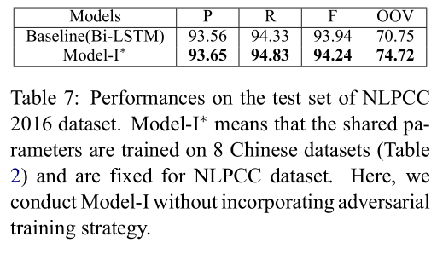
Formal Texts to Informal Texts

Slide 31
Thank you for your attention!
Xinchi Chen (Fudan University)
Advisors: Prof. Xuanjing Huang
Prof. Xipeng Qiu
Direction: Natural Language Processing

